Slide 1
Audit Carrefour Express
Magasin : Jedaida
30 Avril 2018
M Dhia Mechlaoui

Slide 2
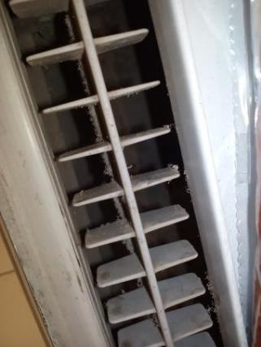
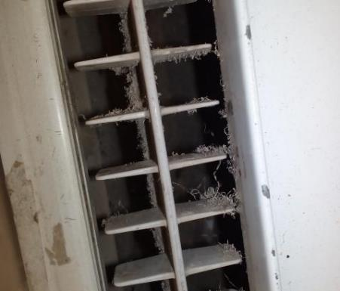
PLS: les grilles d’aération étaient souillées.

Slide 3
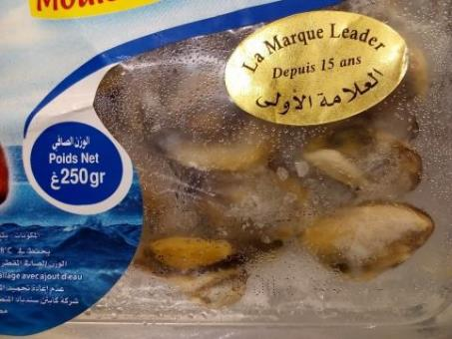
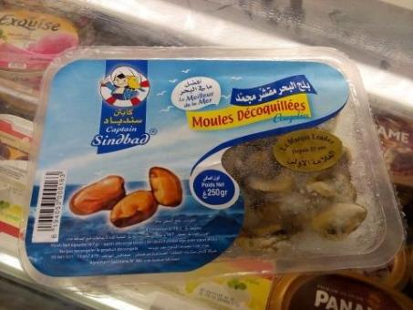
PLS surgelé: les DF et DLC étaient illisibles sur un paquet de moules décortiquées.

Slide 4
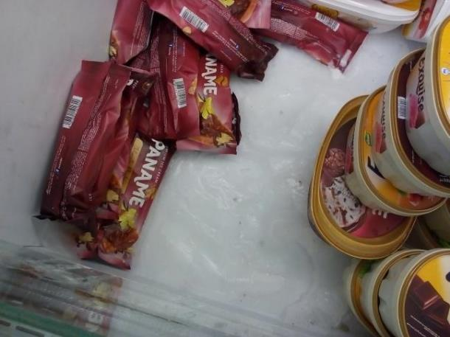
PLS surgelé: présence excessive de givre au niveau du meuble négative des glaces.

Slide 5
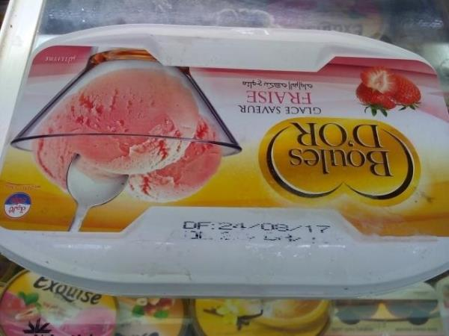
PLS surgelé: la DLC était illisible sur une unité de glace « Boules D’OR).

Slide 6
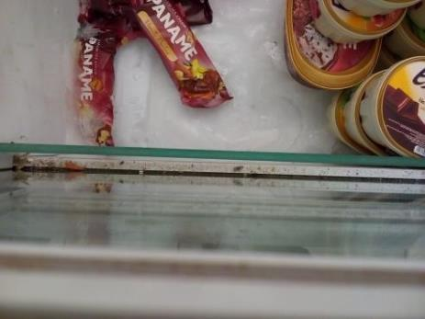
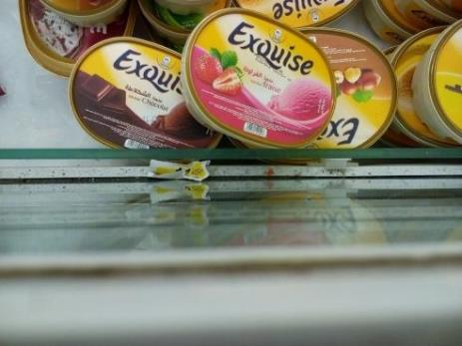
PLS surgelé: la propreté du meuble des glaces était insuffisante.

Slide 7
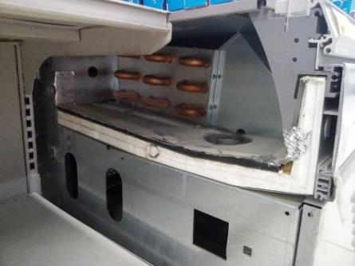
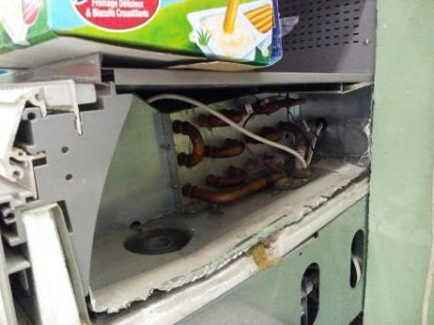
PLS: les deux caches d’un meuble froid étaient manquantes, veuillez protéger ces ouvertures.

Slide 8
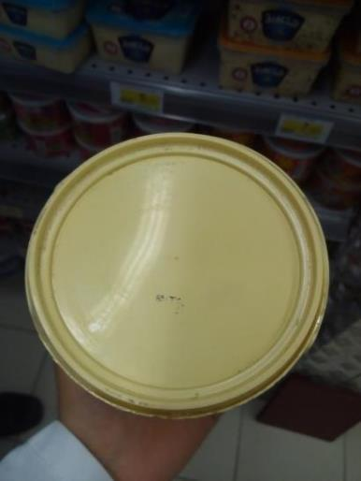
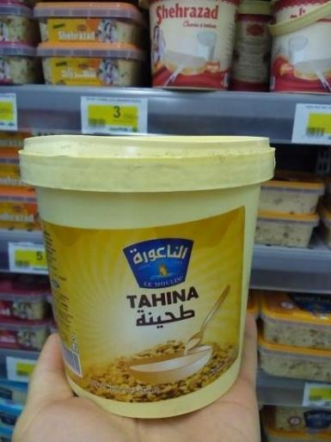
PGC: absence des DF et DLC sur un pot de « Tahina » le moulin.

Slide 9
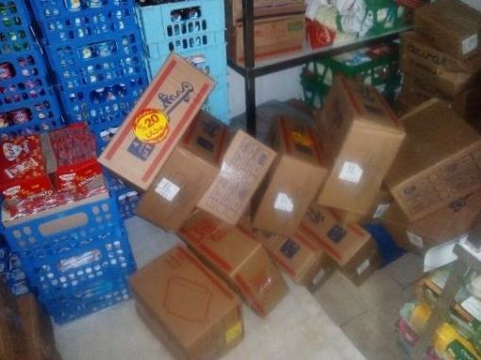
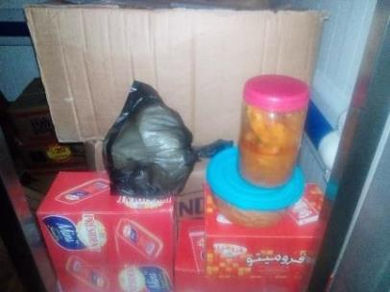
CF PLS: stockage des cartons de fromage râpé.
Manque de rangement.
Les repas du personnel étaient stockés dans la chambre froide PLS, cette pratique est interdite.

Slide 10
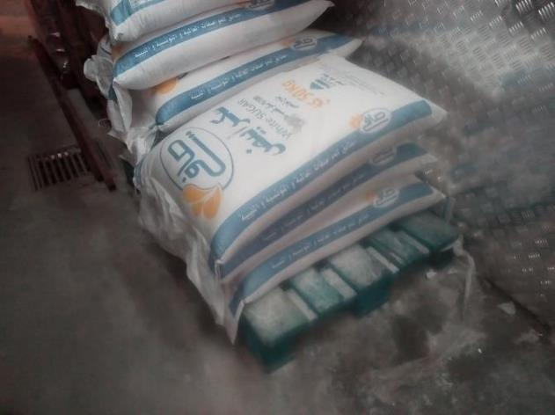
Réserve:
Les sacs de sucre étaient entreposés sur des palettes en bois
Le sucre était déversé par terre.

